Slide 1
基于模糊逻辑的
多传感器信息融合
吉林大学计算机学院 王生生 教授

Slide 2
内容
一、绪论
二、普通集合和模糊集合
三、模糊关系
四、基于模糊逻辑的多传感器信息融合

Slide 3
一、绪论
1、确定性数学
“二值逻辑”
从命题的角度，一个命题，或为真，或为假，二者必居其一
例1-1:三角形三内角和为180度，此命题为真。某直角三角形有一内角为钝角，此命题为假。
从集合论的观点来看，一个元素或属于某集合或不属于某集合，不可能存在中间状态，集合外延十分清晰
例1-2:数 n=2k+1(k为整数) 属于奇数集合A={ x| x为奇数 }， 而数 n=2k(k为整数) 则不属于上述奇数集合 A。集合 A 外延是十分清晰的。

Slide 4
用特征函数表示，x属于集合A，CA(x)=1
x不属于集合A，CA(x)=0
确定性数学所描述的对象具有确定性的特点，在逻辑上具有“非对即错”，“非此即彼”，“非0即1”的严格性和精确性
自动控制理论中的经典控制理论，近代控制理论中的线性控制理论，最优控制理论，数学模型辨识等内容所应用的数学工具都属于确定性数学的范畴

Slide 5
2、不确定数学 — 随机性和模糊性
1、随机性 — 随机数学
例1-3:
a） 抛硬币。每次抛硬币后出现正反面的可能性是不能预测的，是不确定的，随机的。
b） 布朗运动。分子的无规则运动，每个分子的状态都是偶然的、随机的。
随机数学用概率分布函数来表示事件发生的可能
性，概率分布函数的取值范围是闭区间[0，1]中的
任意实数。“1”表示事件必然发生，“0”表示事
件不会发生；0 和 1 之间的值表示事件发生的可能性的大小

Slide 6
2、模糊性
在人类思维和表示思维的语言中，在社会现象
和生产过程中存在大量的现象和事件，其本身的含
义就是不确定的、模糊的。例如：
“水温偏高”“偏胖”“附近”“开大、关小”
“多云”“偏南风”“食欲不振”
要研究这些现象和事件必须使用模糊数学。

Slide 7
3、模糊数学的发展和应用
美国
1965年，美国加利福尼亚大学自动控制专家扎德(L.A.Zadeh)教授，发表题为《模糊集合》(Fuzzy Set)的论文，首先引入了模糊函数的概念
1966年，马里诺斯(P.N.Marinos)发表关于模糊逻辑(Fuzzy Logic)的研究报告
1974年扎德进行有关模糊逻辑推理的研究
欧洲
74年，英国伦敦大学的马丹尼(Mamdani)教授首次把模糊集合论用于锅炉蒸汽机的控制，并在实验室中获得成功

Slide 8
77年，英国的佩比斯(Pappis)等人应用模糊控制的方法进行十字路口交通控制，车辆平均等待时间减少7％
91年春，汉诺威工业博览会，模糊控制小汽车：3.5kg，1马力，80km/h
日本
列车的运行和停车模糊逻辑控制，节能11—14%
汽车速度模糊逻辑控制（加速平滑、上下坡稳定）
港口集装箱起重机的小车行走和卷扬机的运行控制
家电模糊逻辑控制（电饭煲、洗衣机、微波炉、空调、电冰箱等）

Slide 9
中国
1976年 起步
1979年 模糊控制器的研究
1980年 模糊控制器的算法研究
1981年 模糊语言和模糊文法的研究
1982年 磨床研磨表面光洁度模糊控制、开关式液压位置伺服系统模糊控制研究
1984年 提出语义推理的自学习方法1986年单片微机比例因子模糊逻辑控制器
1986年 单片微机比例因子模糊逻辑控制器
1987年 我国第一台模糊逻辑推理机
1988年3月 北师大汪涪庄教授及博士生张洪敏实现了倒立摆的模糊控制。其推理速度比日本第一台（87年7月）快50％，体积为其1/3

Slide 10
二、普通集合和模糊集合
2-1、普通集合的定义及其描述
一、论域
“论域”某具体问题所处的一定的场合或某个特定的范围（一般用U，X，Y表示）
论域中每个对象称为元素（常用a、b、c、x、y表示）
二、集合
在某一论域中，由具有某种特定性质的具体的或抽象的事物（即元素）之全体组成论域中的一个“集合”（一般用大写字母A、B、C表示）

Slide 11
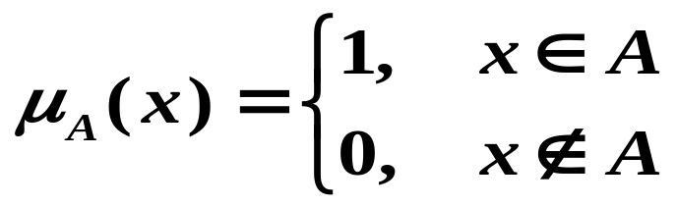
三、集合的描述
1、穷举法（列举法、枚举法）
把组成集合的所有元素都写在大括号内，适用于元素个数有限的集合，例如: A={1,2,3,4,5,6,7}
2、描述法
当集合由具有某种性质或满足某种条件的元素组成时，常用此种方法，例如 A={ x | x是质数 }
3、特征函数法
μA(x)为集合A的特征数可
简记为A(x)

Slide 12
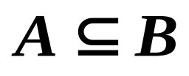
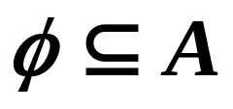

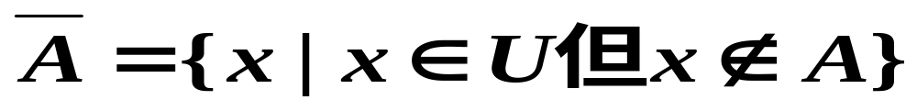
四、普通集合运算
1、集合的相等 — 同一论域，元素完全相同
2、子集
如果集合A中的元素同时也都是B中的元素，则称A是B的一个子集，记作
空集是任何集合的子集，
A是B的子集且B中至少有一个元素不属于A，则称A是B的真子集，记作
3、余集
A的余集定义为

Slide 13
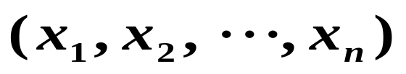
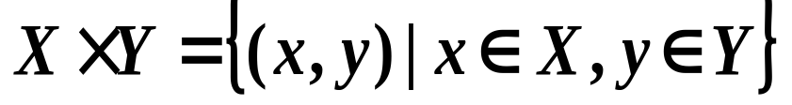
4、并集
A和B是论域U上的二个集合，由A和B的所有元素所组成的一个较大的集合称作A和B的并集，记作A∪B
相同元素只记一个
5、交集
由既属于A又属于B元素组成的集合，记作A∩B
6、直集（笛卡儿集）
“有序n元组”是由n个具有给定次序的个体组成的序列,记作
当n=2时，有序二元组（x，y）称为序偶
X和Y的笛卡尔积定义为

Slide 14
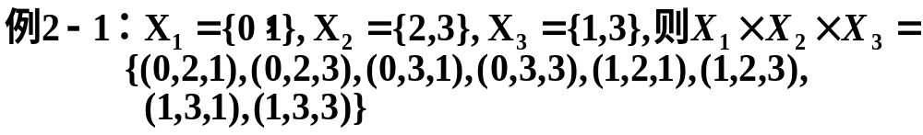
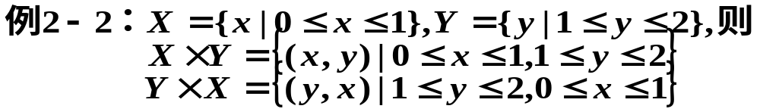
如图：
2
X×Y
1
Y×X
1
2

Slide 15
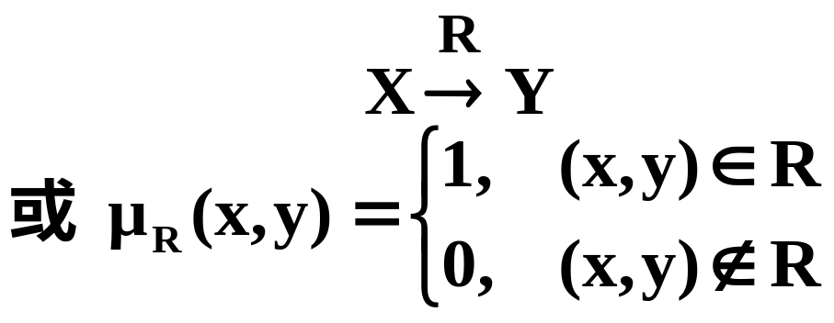
五、普通二元关系
定义：直集X×Y上的每一个子集R 叫作从X到Y上的关系，记作
例2-3:身高与体重之间的经验公式:体重(kg)=身高
(cm)-100。身高集合A={140,150,160,170,180}
体重集合：B＝{40,50,60,70,80}，求身高与体重
之间的关系普通二元关系
R={(140,40),(150,50),(160,60),(170,70),(180,80)}

Slide 16
表格表示
 | 40 | 50 | 60 | 70 | 80
140 | 1 | 0 | 0 | 0 | 0
150 | 0 | 1 | 0 | 0 | 0
160 | 0 | 0 | 1 | 0 | 0
170 | 0 | 0 | 0 | 1 | 0
180 | 0 | 0 | 0 | 0 | 1

Slide 17
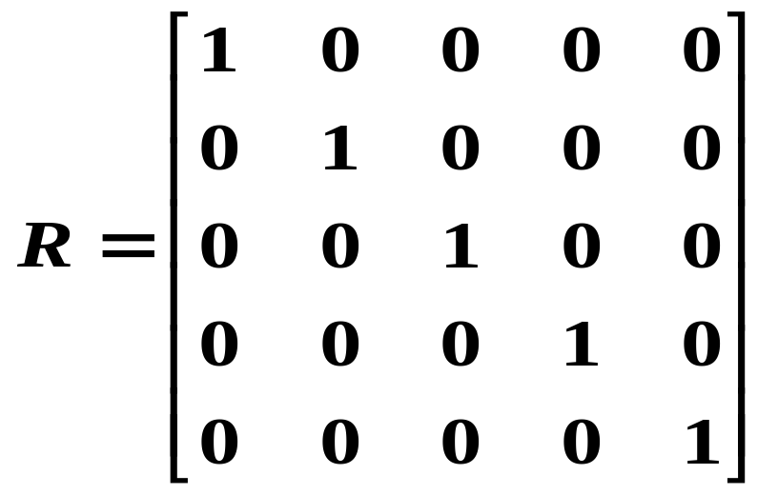
关系矩阵
关系图表示
A论域 B论域
140 40
150 50
160 60
170 70
180 80

Slide 18

2-2 模糊集合
一、定义
给定论域U，U到[0，1]闭区间上的任一映射μ_{A}所确定U的一个模糊子集A 。
μ_{A}：U→[0，1]
μ_{A}(x)反映x对模糊子集A的隶属函数（隶属度）
例2-4：分别用普通集合和模糊集合定义“儿童”，论域U=[0，10]，年龄用 x 表示
经典集合
C_{A}(x)
1
3
6
9
10

Slide 19
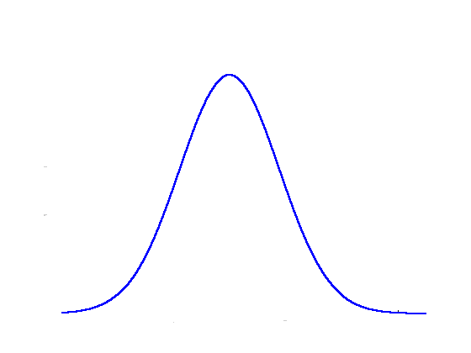
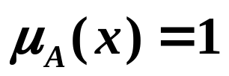
模糊集合
二、特点
经典集合:特征函数只取0和1两个值
模糊集合:特征函数取值范围扩大至[0,1]区间，可
连续取值
μ_{A}(x)
1
6
10

Slide 20
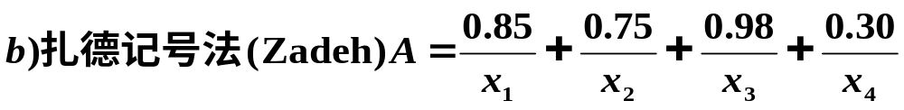
模糊集合中的隶属函数，是经典集合中的特征函数的扩展和一般化。当隶属函数取0或1时即为特征函数，此时模糊集合退化为经典集合
三、表示方法
设论域U中的模糊集合A，有: μ_{A}(x₁)=0.85; μ_{A}(x₂)=0.75; μ_{A}(x₃)=0.98; μ_{A}(x₄)=0.30;
a)向量法： A={0.85,0.75,0.98,0.30}

Slide 21
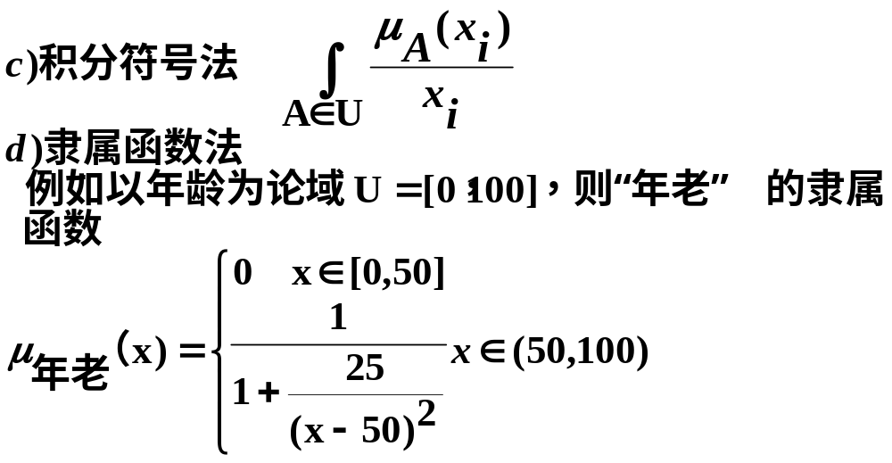

Slide 22
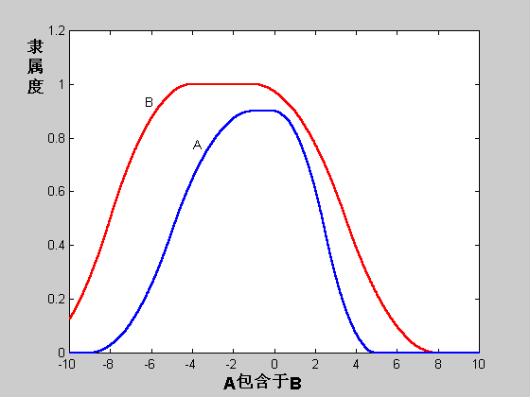
四、模糊集合的运算
a) 相等：当且仅当μ_{A}(x_{i})=μ_{B}(x_{i})，则A＝B
b) 子集：若μ_{A}(x_{i})≤μ_{B}(x_{i})，则A⊆B
c) 空集：若U上的所有元素μ_{A}(x_{i})＝0则A为空模糊集
d) 全集：若U上的所有元素μ_{A}(x_{i})＝1则A为全集
设A、B为两个模糊子集，对于任意x,有

Slide 23

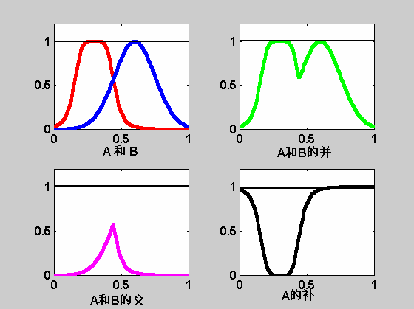
e) 余集：μ_{A}(x_{i})＋μ_{B}(x_{i})＝1则B称为A的余集， 记为
f) 并集：C=A∪B，μ_{C}(x_{i})=max(μ_{A}(x_{i}),μ_{B}(x_{i}))=μ_{A}(x_{i})∨μ_{B}(x_{i})
g) 交集：C=A∩B，μ_{C}(x_{i})=min(μ_{A}(x_{i}),μ_{B}(x_{i}))=μ_{A}(x_{i})∧μ_{B}(x_{i})

Slide 24


例2-5：模糊集
A=0.3 / x₁+ 0.6/ x₂ + 1/ x₃ + 0/ x₄ +0.5 / x₅
B=0.4 / x₁ + 0.8/ x₂ + 0/ x₃ + 0.6/ x₄ +1 / x₅，
则 =0.7 / x₁+ 0.4/ x₂ + 0/ x₃ + 1/ x₄ +0.5 / x₅
=0.6 / x₁+ 0.2/ x₂ + 1/ x₃ + 0.4/ x₄ +0/ x₅
A∩B=0.3 / x₁+ 0.6/ x₂ + 0/ x₃ + 0/ x₄ +0.5 / x₅
A∪B=0.4 / x₁+ 0.8/ x₂+ 1/ x₃+0.6/ x₄ +0.5 / x₅
例2-6：设论域U={爷爷,奶奶,爸爸,妈妈,小明}，模糊集合：
A=男人=1/爷爷+0/奶奶+1/爸爸+0/妈妈+1/小明
B=年轻=0.1/爷爷+0.2/奶奶+0.9/爸爸+1/妈妈
+0.7/小明

Slide 25
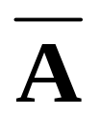
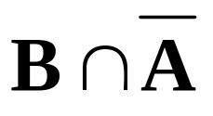
C=大胡子=1/爷爷+0/奶奶+0.2/爸爸+0/妈妈
+0.01/小明
求“年轻的男人”，“女人”，“年轻的女人”，“或者年轻或者大胡子的人”
A∩B =“年轻的男人”＝0.1/爷+0/奶+0.9/爸+0/妈 +0.7/明
=“女人”＝0/爷+1/奶+0/爸+1/妈+0/明
=“年轻的女人”＝0/爷+0.2/奶+0/爸+1/妈
+0/明
B∪C =“年轻或者大胡子的人”
=1/爷+0.2/奶+0.9/爸+1/妈+0.7/明

Slide 26
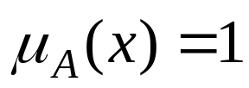
六、λ水平截集
定义：给定论域U上的模糊集合A，对于任意实数λ∈[0，1]，由μ_{A}(x)≥λ的元素组成的一个普通
集合，称为模糊集A的λ水平截集, 一般记作A λ ，
λ 称为阈值。如：“高个子”是模糊集合，“1.80m以上的人”却是普通集合
μ_{A}(x)
λ
A_{λ}(x)

Slide 27
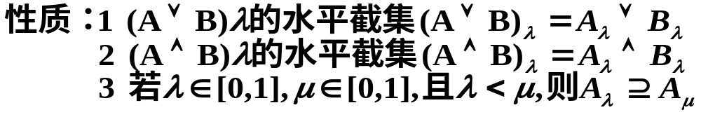
例2-7：设论域U＝{x₅₀, x₄₅, x₄₀, x₃₅, x₃₀, x₂₅}，则“年青”的模糊集为：
A=0.1/x₅₀ +0.2/x₄₅ + 0.3/x₄₀ + 0.5/x₃₅ +0.9/x₃₀
+1/x₂₅
则：A_{0.1} ={x₅₀, x₄₅, x₄₀,x₃₅, x₃₀, x₂₅}
A_{0.3} ={x₄₀,x₃₅, x₃₀, x₂₅}
A_{0.5} ={x₃₅, x₃₀, x₂₅}
A_{0.9} ={x₃₀, x₂₅}

Slide 28
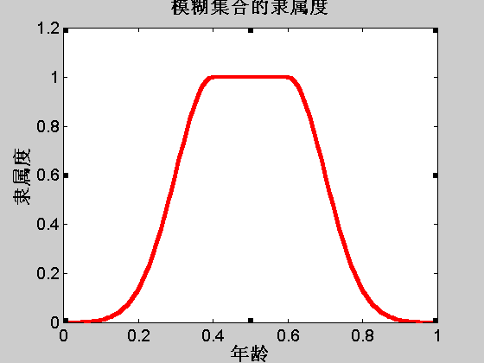



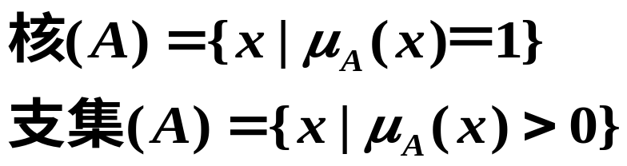
交叉点
核
截集
支集

Slide 29
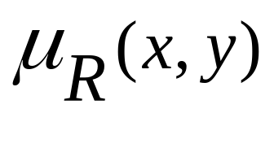
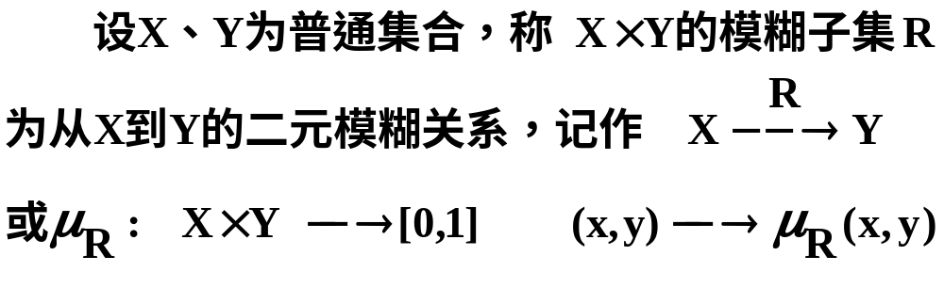
四、模糊关系
4-1 模糊关系
一、模糊关系的定义
“二变量隶属函数” —
定义：

Slide 30
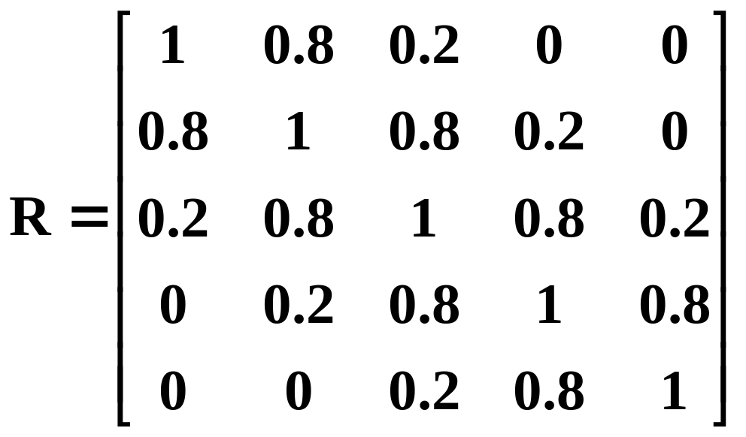
例4-1： u为身高， v为体重
  u=（1.4，1.5，1.6，1.7，1.8）（单位m）
  v = (40，50，60，70，80) （单位kg）
  则身高与体重之间的关系是：
  矩阵形式

Slide 31



表格形式
 | 40 | 50 | 60 | 70 | 80
1.4 | 1 | 0.8 | 0.2 | 0 | 0
1.5 | 0.8 | 1 | 0.8 | 0.2 | 0
1.6 | 0.2 | 0.8 | 1 | 0.8 | 0.2
1.7 | 0 | 0.2 | 0.8 | 1 | 0.8
1.8 | 0 | 0 | 0.2 | 0.8 | 1

Slide 32
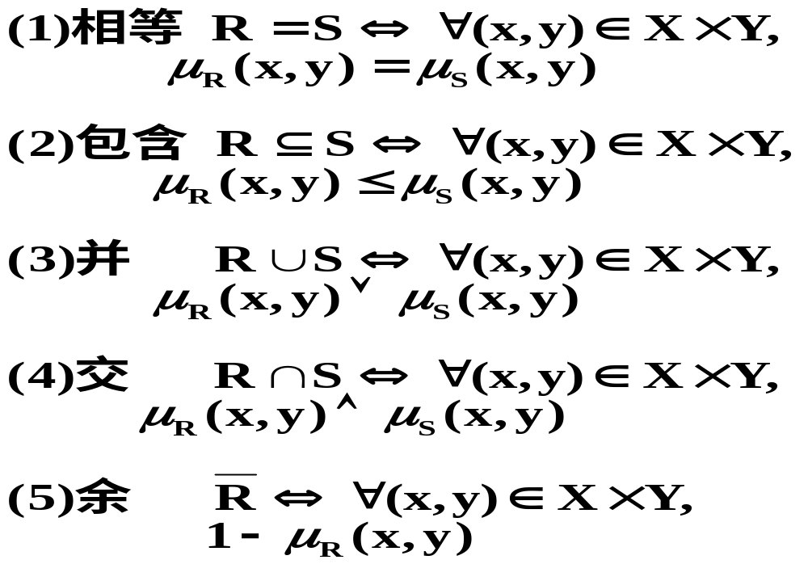
二、模糊关系的运算

Slide 33
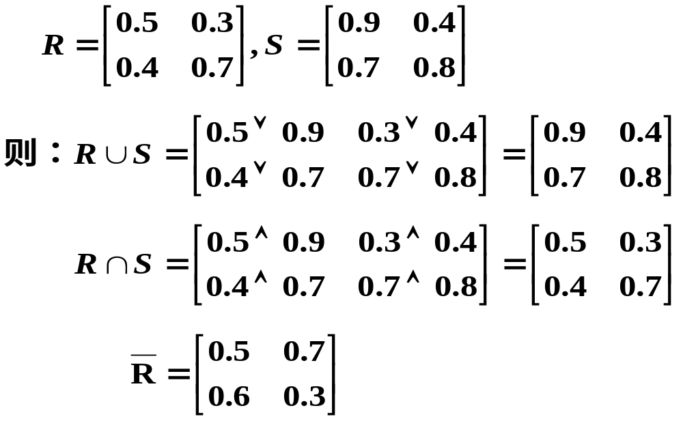
例4-2

Slide 34
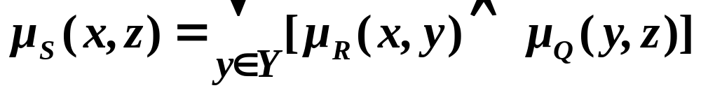
三、模糊关系的合成
定义：设X、Y、Z是论域，R是X到Y的一个模糊关
系，Q是Y到Z的一个模糊关系，则R与Q的合成
R◦Q指的是X到Z的一个模糊关系S，它具有隶属
函数μs(x,z)

Slide 35
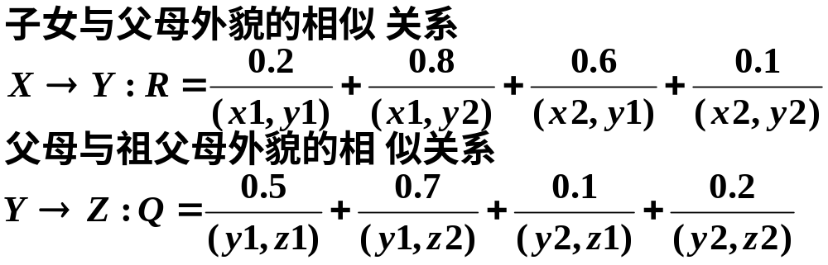
求：子女与祖父母外貌的相似关系
例4-3：在某家庭中，设X={x1,x2}={子,女}，Y={y1,
y2}={父,母}，Z={z1,z2}={祖父,祖母}。三代人相貌
上的相似关系为：

Slide 36
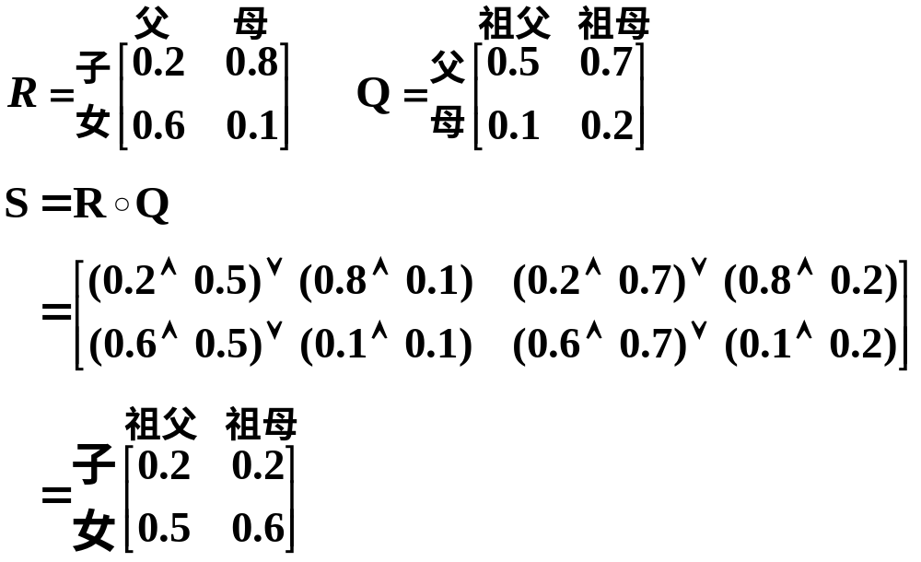
解：将相似关系写成矩阵形式

Slide 37
4-2 模糊映射
定义：设X，Y为论域，B∈F(Y)，令
f：X→F(Y)
x →f(x)= B∈F(Y) x∈X
则称f为X到Y的模糊映射。
通过模糊映射可以确定X到Y之间的一个模糊关系R，使
R(x,y)=(f(x))(y)
当f 确定时，R也就唯一确定
R称为是由f 诱导出的模糊关系，记作Rf
f 称为是由R诱导出的模糊映射，记作fR

Slide 38
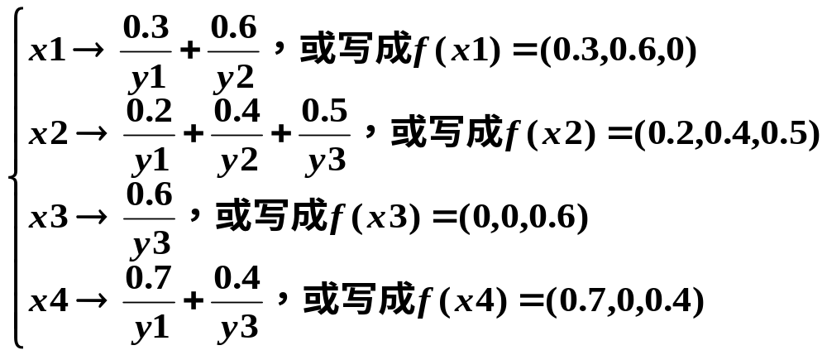
例4-4 设X={x1,x2,x3,x4},Y={y1,y2,y3},令f:X→F(Y),
使

Slide 39
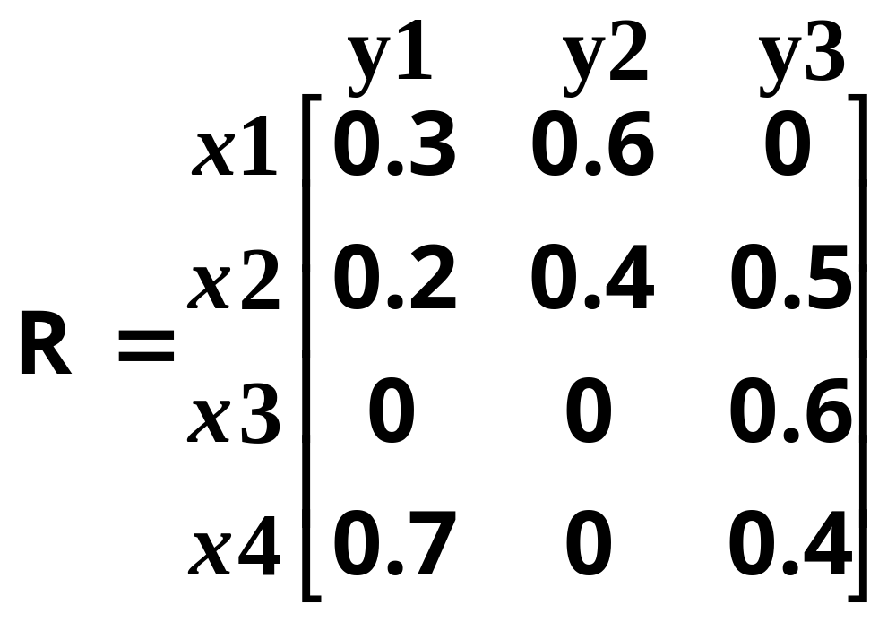
X到Y的模糊关系

Slide 40
4-3 模糊变换
定义：设给定的一个模糊矩阵
R=(r_{ij} )_{n*m} (0≤r_{ij}≤1)
则称 A ◦ R = B
为模糊变换，记为TR。其中算符“◦”表示模糊关系的合成运算。
例4-5 设X={x1,x2,x3,x4}，Y={y1,y2,y3}，
R∈F(X×Y)

Slide 41
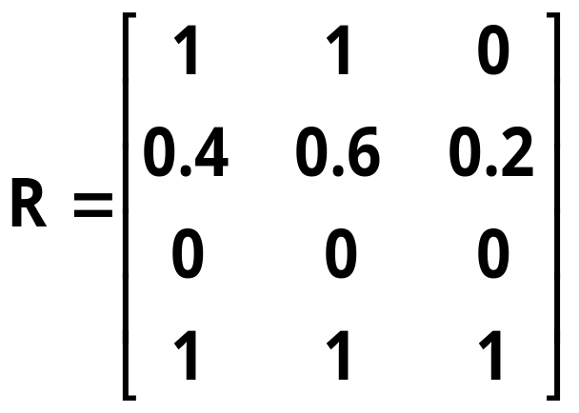
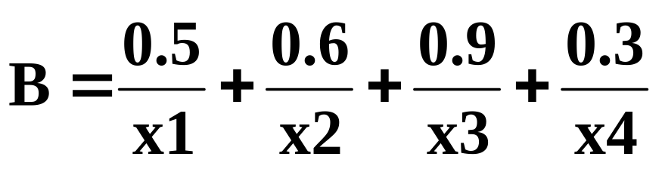
(1) 已知A={x1,x2} ,求T_{R}(A)
(2) 已知 求TR(B)

Slide 42
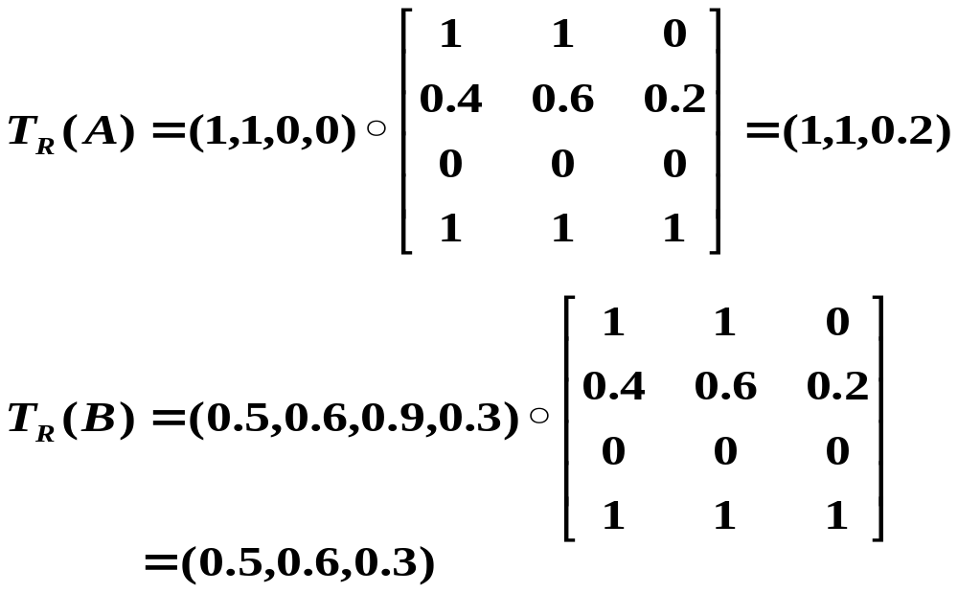

Slide 43
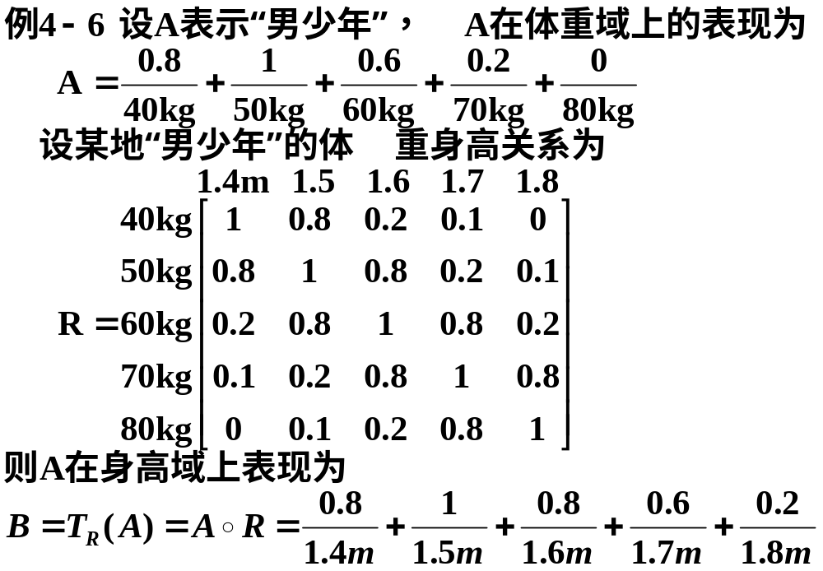

Slide 44
基于模糊逻辑的多传感器信息融合

Slide 45
Matlab模糊逻辑工具箱

Slide 46
知识库
输入
输出
模糊化
模糊推理
清晰化
控制对象
模糊控制器

Slide 47
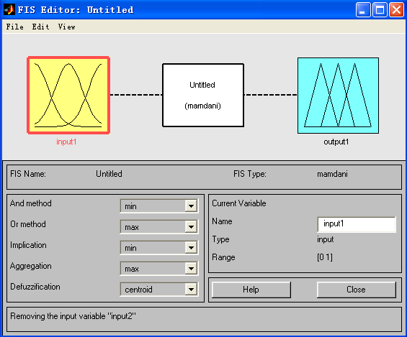
使用MATLAB设计模糊控制器
1、在MATLAB的Command Window中键入“fuzzy”

Slide 48
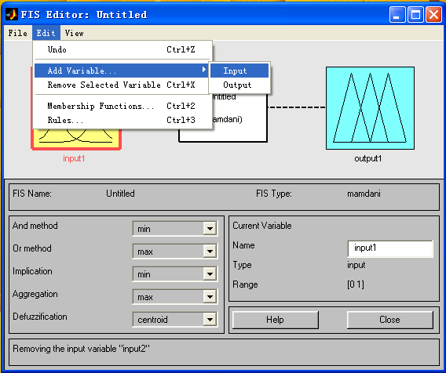
2、添加输入

Slide 49
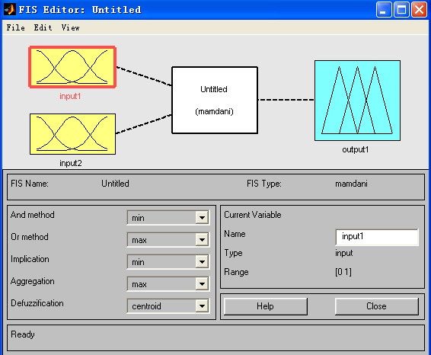
3、更改变量名称

Slide 50
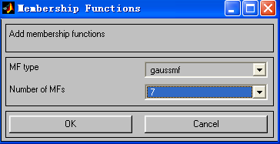
4、双击变量，打开隶属函数编辑器
5、单击选中某一变量，然后在Edit下拉菜单中选择
“Add MFS…”，设置隶属函数类型和语言值数量

Slide 51
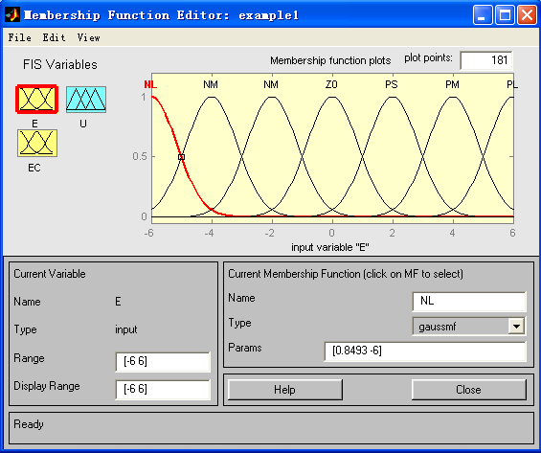

Slide 52
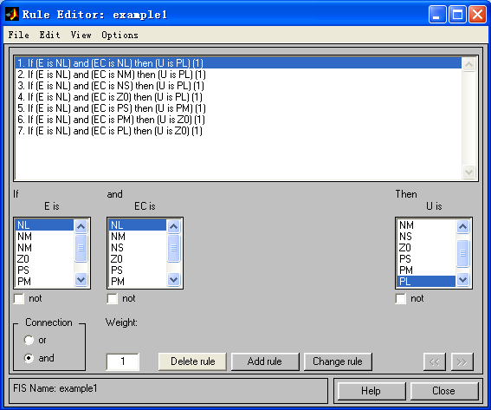
6、打开规则编译器 Rule Editor

